Slide 1
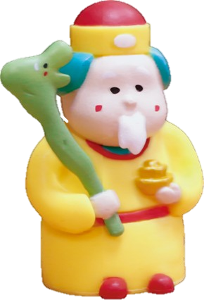
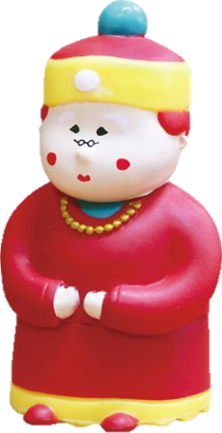
市民展PTT參考
展覽名稱
展覽者名字/單位

Slide 2
展覽簡介

Slide 3
展覽介紹：
「無垢」透過陶與花的創作，傳遞觀者像蓮花一層層盛開，觀看世界，接納、融入，但不改變自己、不妥協本質變化。在池上以自己的方式遊蕩。半醒未醒，醉中之醉，活在世上。
無垢系列作品會以探討人生做為出發，每件作品都會與花作結合。
底色皆為白色，因白無垢有代表逐漸死去的意思，而我們從一出生開始，便是踏入死亡之中，這是我主要想對觀者表達的東西。

Slide 4
展覽名稱
展出作品
● 展出作品紹片、作品簡介

Slide 5
範例一
作品圖片
作品圖片
作品名稱：
作品媒材：
作品簡介：
作品名稱：
作品媒材：
作品簡介：

Slide 6
範例二
作品圖片
作品圖片
作品圖片
作品名稱：
作品媒材：
作品簡介：
作品名稱：
作品媒材：
作品簡介：
作品名稱：
作品媒材：
作品簡介：

Slide 7
範例三
作品圖片
作品圖片
作品名稱：
作品媒材：
作品簡介：
作品名稱：
作品媒材：
作品簡介：

Slide 8
展覽名稱
展出作品
● 展出作品紹片、簡介
感謝觀賞

